Slide 1




Modul 6:
Etisk användning av artificiell intelligens i klassrummet
Detta projekt samfinansierades med stöd från Europeiska kommissionens Erasmus+-program. Denna publikation återspeglar endast författarnas åsikter, och varken Europeiska kommissionen eller SEPIE ansvarar för någon användning som kan göras av informationen häri.

Slide 2


ENHET 1: ATT VÄLJA TILLGÄNGLIGA OCH INKLUDERANDE AI-VERKTYG FÖR STUDENTER MED OLIKA PROFILER
1
ENHET 2: HANTERING AV DATASKYDD OCH DIGITAL SÄKERHET I AI-ASSISTERAD INLÄRNING.
2
ENHET 3: UTVECKLA ETISKA LÄRANDEAKTIVITETER MED HJÄLP AV AI
NÖJD
3
ENHET 4: ANVÄNDNING AV AI FÖR ATT STÄRKA KRITISKT TÄNKANDE OCH SAMARBETE
4
ENHET 5: VERKLIGT KLASSRUMSSCENARIO: ANSVARSFULL ANVÄNDNING AV AI I FORTBILDNING
5

Slide 3

INTRODUKTION
Artificiell intelligens spelar en allt viktigare roll inom utbildning och yrkesutbildning. Som utbildare inom utbildning och yrkesutbildning kanske du redan använder AI-verktyg för att stödja skapandet av innehåll, lärandeaktiviteter, bedömningar eller administrativa uppgifter. Att förstå hur man använder dessa tekniker på ett ansvarsfullt sätt blir en allt viktigare yrkeskompetens.
I den här modulen kommer du att utforska hur man använder artificiell intelligens i klassrummet ur ett etiskt perspektiv. Frågor som ansvarsfull användning, dataskydd, partiskhet, akademisk integritet och lärarnas roll i att vägleda AI-stödda lärandeaktiviteter kommer att behandlas.
Målet är inte bara att lära sig använda AI-verktyg, utan att utveckla den kunskap och urskiljningsförmåga som krävs för att integrera dem i undervisningsmetoder på ett ansvarsfullt, transparent och etiskt sunt sätt.

Slide 4

LÄRANDEMÅL
Vid slutet av denna modul kommer deltagarna att kunna:
1
Utvärdera AI-verktyg som används i utbildningsmiljöer baserat på tillgänglighets- och inkluderingskriterier.
2
Identifiera etiska risker relaterade till integritet, partiskhet och felinformation i AI-assisterad inlärning.
3
Att utveckla undervisningsaktiviteter där artificiell intelligens stöder kreativitet utan att ersätta inlärningsprocesser.
4
Vägled eleverna i att kritiskt tolka AI-resultat och verifiera informationskällor.
Infoga bildtext här
5
Använd verktyg för artificiell intelligens i samarbetsinriktade lärandeaktiviteter som stärker digital kompetens och problemlösningsförmåga.
Notes:
4

Slide 5

CVET-UTBILDARENS ROLL I ANVÄNDNINGEN AV AI
Artificiell intelligens används alltmer inom yrkes- och teknisk utbildning för att generera undervisningsmaterial, feedback och utbildningsresurser.
Artificiell intelligens förstår dock inte utbildningssammanhang eller elevernas behov.
I CVET-miljöer (fortbildning och yrkesutbildning) blir utbildaren:
• En medlare mellan artificiell intelligens och studenter
• En handledare för de algoritmiska resultaten
• Garanterar studenters rättigheter och integriteten för deras data.
• En guide till ansvarsfull och kritisk användning av digitala verktyg
Beslut inom utbildningsområdet är alltid mänskliga.
AI ger förslag, men instruktörer måste tolka och validera dem.

Slide 6

ENHET 1:
ETT URVAL AV TILLGÄNGLIGA OCH INKLUDERANDE AI-VERKTYG FÖR STUDENTER MED OLIKA PROFILER.

Slide 7

AI-verktyg är vanligtvis utformade för allmänna digitala användare, inte specifikt för kontinuerliga professionella utvecklingsmiljöer inriktade på jobbplacering.
I CVET-kurser kan eleverna inkludera:
• Vuxna i yrkesinriktade omskolningsprogram
• Arbetare som får utbildning efter sitt arbetspass
• Migranter med begränsade språkkunskaper
• Elever med begränsade digitala färdigheter
Om AI-verktyget förutsätter en hög nivå av språklig kompetens eller avancerade digitala färdigheter kan det exkludera en del av klassen.
Ur ett etiskt perspektiv väcker detta frågor om jämlikhet, tillgänglighet och lika möjligheter i lärande. Användningen av ett verktyg bör inte skapa ytterligare hinder eller enbart gynna dem som redan har en fördel.
Innan tekniken integreras i klassrummet är det därför viktigt att analysera om alla deltagare kan använda den under någorlunda likvärdiga förhållanden, vilket stöd eller vilka anpassningar som kan vara nödvändiga och hur man kan förhindra att den ökar befintliga skillnader mellan elever.

Slide 8

Sammanfattningsvis måste integrationen av artificiell intelligens i yrkes- och teknisk utbildning åtföljas av kritisk reflektion över dess potentiella effekter.
Teknik kan bli ett verktyg för att stödja och förbättra lärandet, förutsatt att den implementeras med ett inkluderande tillvägagångssätt, med stöd av lärare och med åtgärder som säkerställer att alla deltagare kan dra nytta av den utan att bli utestängda på grund av sina tidigare kunskaper, språk eller nivå av digital kompetens.

Slide 9

INSTRUKTÖRENS CHECKLISTA
Innan du introducerar ett AI-verktyg i din utbildning som CVET-instruktör bör du överväga följande:
Lärandekomplexitet
Exempeltest:
Den förklarar konceptet med säkerhetsstandarder på arbetsplatsen på ett enkelt och nybörjarvänligt sätt.
Om AI:ns svar är för komplext kanske eleverna inte drar nytta av det, och det kan behöva anpassas.
Tillgänglighet
Kontrollera instrumentets kompatibilitet med:
• Rösttextinmatning
• skärmläsare
• Mobil åtkomst
Digital användbarhet
Fråga dig själv:
Kan en elev med grundläggande datorkunskaper använda det här verktyget efter en 5-minutersförklaring?

Slide 10
ROTATION
AI:s resultat beror på kvaliteten på de instruktioner som användaren ger.
Mål: Att hjälpa eleverna att förstå hur instruktioner påverkar AI-resultat.
Instruktörsdemonstration:
Felaktig indikation:
  Förklara vad kundservice är.
  Förbättrade instruktioner:
  Den förklarar tre grundläggande principer för kundservice för nybörjare inom detaljhandeln.
  Använd ett enkelt språk och ett konkret exempel från arbetslivet.
  Studenterna jämför resultaten och analyserar dem:
    Klarhet
    Nytta
    Praktisk relevans
  Etisk reflektion: Förutom att utvärdera svarens kvalitet reflekterar eleverna över mänskligt ansvar i användningen av AI. De analyserar hur de givna instruktionerna påverkar den mottagna informationen och hur oprecis formulering kan generera ofullständiga, förvirrande eller olämpliga svar för vissa sammanhang. Denna aktivitet främjar en kritisk inställning till AI-resultat och förstärker idén att svarens kvalitet, relevans och potentiella effekt till stor del beror på de beslut som fattas av dem som formulerar frågan.

Slide 11
ENHET 2:
DATASEKRETESS OCH DIGITAL SÄKERHETSHANTERING I AI-ASSISTERAD INLÄRNING

Slide 12

STUDENTDATASKYDD OCH DIGITAL SÄKERHET
AI-verktyg bearbetar vanligtvis information som användaren matar in och kan lagra konversationer.
På CVET kan studenter oavsiktligt dela med sig av:
• Läroplaninformation
• Arbetsplatsuppgifter
• Konfidentiella företagsuppgifter
• Personlig kontaktinformation
Detta kan leda till juridiska risker och integritetsrisker.

Slide 13

SÄKERHETSPROTOKOLL I KLASSRUMMET
Innan man använder AI-verktyg som CVET-utbildare är det nödvändigt att fastställa tydliga regler.
Studenter ska aldrig arbeta med:
• genuina affärsdokument
• personliga adresser eller telefonnummer
• personliga identifikationsnummer
• konfidentiell information på arbetsplatsen
Istället bör eleverna använda fiktiva eller anonymiserade exempel när de interagerar med AI-system.

Slide 14
PRAKTISK ÖVNING
Studenter i kursen AI och integritetsmedvetenhet kommer att få tre exempelfrågor:
Begär en
Skriv ett personligt brev med hjälp av mitt faktiska CV.
Begäran B
Skriv ett personligt brev för en kandidat med 3 års erfarenhet inom detaljhandeln.
Begäran C
Vänligen skriv ett personligt brev med min fullständiga adress och telefonnummer.
Alternativ B är det säkraste eftersom det undviker att dela personuppgifter.
Rätt svar
Eleverna diskuterar vilka riktningar som är säkra och vilka som inte är det.
Notes:
14

Slide 15
ENHET 3:
UTVECKLA ETISKA LÄRANDEAKTIVITETER MED AI-STÖD

Slide 16

ATT UTVECKLA ETISKA LÄRANDEAKTIVITETER MED STÖD AV ARTIFICIELL INTELLIGENS
Artificiell intelligens bör stödja inlärningsprocesser, inte ersätta dem.
Exempel på etisk användning av artificiell intelligens i skolor:
• Generera idéer för brainstorming-sessioner
• Att analysera olika perspektiv på ett problem.
• Att förbättra de preliminära versionerna av studenternas arbeten.
• Skapa simuleringar för scenarier
Oetisk användning uppstår när studenter skickar in AI-genererat innehåll utan att förstå hur det fungerar.
Ur ett pedagogiskt perspektiv är målet inte att AI ska tänka åt elever, utan snarare att fungera som ett stödverktyg som främjar reflektion, kreativitet, problemlösning och kunskapskonstruktion. Därför är det viktigt att eleverna lär sig att jämföra den genererade informationen, identifiera potentiella fel eller partiskheter och motivera sina beslut och slutsatser med hjälp av sina egna kriterier.

Slide 17
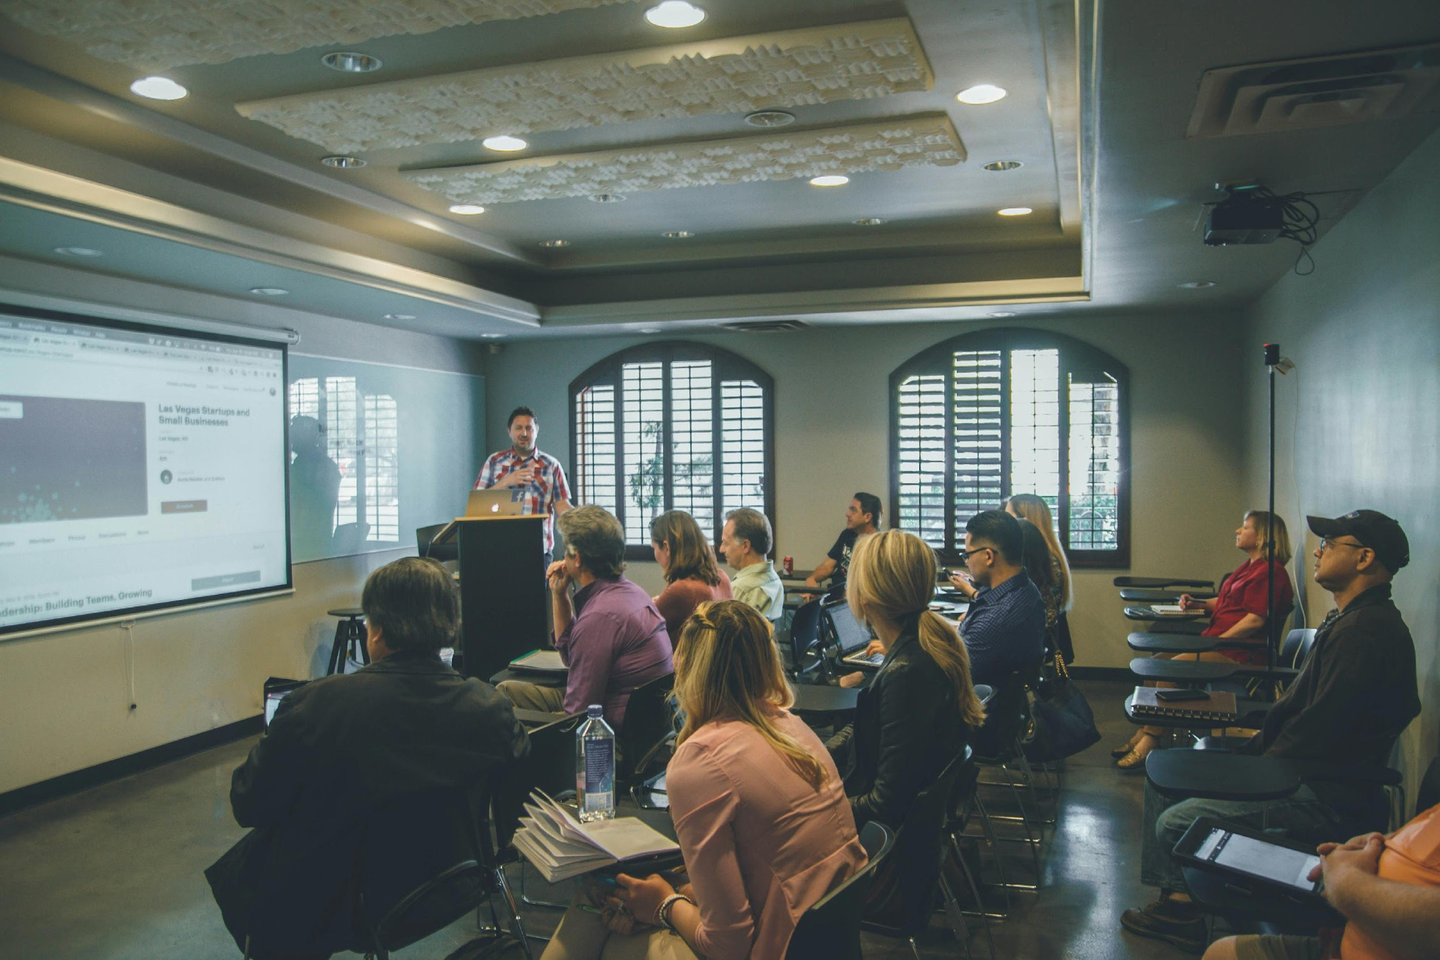
PRAKTISK AKTIVITET
Utveckla affärsidéer med stöd av artificiell intelligens. Studenter i en entreprenörskapskurs använder artificiell intelligens för att generera affärsidéer.
1
Be AI:n att föreslå fem potentiella affärsidéer för din lokala marknad.
2
Studenterna analyserar varje idé och identifierar orealistiska förslag.
3
Teamen anpassar en idé baserat på lokala behov och kundprofiler.
4
Studenterna presenterar hur de förbättrade idén som genererats av AI:n.
Artificiell intelligens underlättar brainstorming, men den slutliga lösningen utvecklas av studenten.

Slide 18

DEN ETISKA ANVÄNDNINGEN AV ARTIFICIELL INTELLIGENS I KLASSRUMMET
🎥 Video: Etisk artificiell intelligens i utbildning – Ansvarsfull användning av AI i lärande
Huvudidéer
• Artificiell intelligens kan stödja lärande, forskning och kreativitet i klassrummet.
• Eleverna bör använda AI-verktyg ansvarsfullt och transparent.
• Innehåll som genereras av AI bör alltid granskas och verifieras.
• Lärare är fortfarande ansvariga för att vägleda den etiska användningen av AI.
• Kritiskt tänkande är avgörande när man arbetar med AI-verktyg.
En fråga för reflektion.
Hur kan du som yrkesinstruktör säkerställa att AI stöder lärande utan att ersätta elevernas tänkande?

Slide 19
ENHET 4:
ANVÄNDA AI FÖR ATT STÄRKA KRITISKT TÄNKANDE OCH SAMARBETE.

Slide 20


STÄRKA KRITISKT TÄNKANDE MED ARTIFICIELL INTELLIGENS
AI-system genererar svar baserade på sannolikheter, inte verifierade sanningar.
Därför bör eleverna lära sig att:
• Ifrågasätta resultaten av AI
• Kontrollera källorna
• Identifiera felaktigheter eller fördomar
Detta är en viktig digital kompetens. I ett sammanhang där mer och mer information produceras eller distribueras via automatiserade system är det avgörande att utveckla förmågan att bedöma tillförlitligheten, relevansen och noggrannheten hos det mottagna innehållet.
Studenter bör inte anta att ett AI-genererat svar är korrekt bara för att det är välskrivet eller verkar övertygande. Att främja kritiskt tänkande om AI innebär att lära eleverna att verifiera information med tillförlitliga källor, att inse begränsningarna hos dessa verktyg och att förstå att det yttersta ansvaret för beslut och användningen av information alltid ligger hos människor, inte tekniken.
TITELLAYOUT

Slide 21

ROTATION
Upptäcka fel som genereras genom användning av AI.
Tränaren frågar AI:n:
Vilka är de viktigaste EU-normerna för arbetsplatssäkerhet inom hotell- och restaurangsektorn?
Studenter bör:
• Verifiera ditt svar med officiella EU-källor.
• Identifiera saknad eller felaktig information
• Förklara varför verifiering är nödvändig.
AI-resultat bör alltid verifieras med tillförlitliga källor.

Slide 22
ENHET 5:
VERKLIGT KLASSRUMSSCENARIO. ANSVARSFULL ANVÄNDNING AV AI INOM YRKES- OCH TEKNISK UTBILDNING.

Slide 23

LÄRANDESCENARIO
Implementera verktyg för artificiell intelligens på ert yrkesutbildningscenter för att hjälpa eleverna att utarbeta rapporter om sitt arbete.
En student använder artificiell intelligens för att generera en teknisk rapport, men verifierar inte dess innehåll.
Det observeras att:
• Rapporten innehåller felaktiga säkerhetsrutiner.
• Referenser saknas
• Studenten kan inte förklara de beskrivna stegen.
Du behöver införa en ny regel:
All AI-assisterad aktivitet måste inkludera:
1) den ursprungliga AI-instruktionen
2) resultatet av AI
3) Rättelser och förbättringar av elever
Detta säkerställer att AI stöder lärande snarare än ersätter det.

Slide 24
GOD PRAXIS 1
GOD PRAXIS 2
AI-kunnskapsworkshop för utbildare
Utbildningsinstitut erbjuder workshops där du kan lära dig:
• Hur genererar artificiella intelligenssystem svar?
• Hur partiskhet kan manifestera sig i AI-resultat
• Hur man utformar etiska lärandeaktiviteter med stöd av AI
Detta säkerställer att du, som lärare, behåller kontroll över utbildningsbeslut.
Strukturerad användning av AI i uppgifter
Istället för att förbjuda AI-verktyg implementerar utbildningscenter strukturerade riktlinjer.
Exempel på ett mönster:
Studenter bör alltid ange vilka delar av deras arbete som genererats med hjälp av artificiell intelligens.
Detta främjar transparens och ansvarsfull användning.

Slide 25
REFERENSER
Europeiska byrån för utveckling av undervisning för elever med behov av särskilt stöd (2022).
”Inkluderande digital utbildning.” Analyserar tillgänglighet, deltagande, inkludering och digitala hinder inom utbildning och ger en användbar grund för att bedöma om AI-stött lärande är tillgängligt för elever med olika behov.
Europeiska kommissionen (2026).
”Riktlinjer för etisk användning av artificiell intelligens och data i undervisning och lärande för lärare.” Ger praktisk vägledning om etiska, juridiska och pedagogiska frågor kopplade till AI och data inom utbildning, inklusive integritet, transparens, ansvarsfull användning och AI-kunnighet.
Europeiska unionen (2024).
”Förordningen om artificiell intelligens (AI Act). Förordning (EU) 2024/1689.” Fastställer EU:s rättsliga ram för artificiell intelligens, inklusive krav på riskhantering, transparens, mänsklig tillsyn och vissa användningsområden för AI inom utbildning och yrkesutbildning.
OECD (2026).
”AI som stöd för neurodivergenta elever inom yrkesutbildning.” Undersöker hur AI kan stödja tillgänglighet och adaptivt lärande inom yrkesutbildning, samtidigt som risker kopplade till integritet, bias, elevers välbefinnande och kompetensutveckling behandlas.

Slide 26
REFERENSER
Europeiska kommissionen (2026).
”Förbereda elever för AI-eran: ett ramverk för AI-kunnighet inom grund- och gymnasieutbildning.” Presenterar ett ramverk för att utveckla AI-kunnighet, inklusive kritisk granskning av AI-genererat innehåll, ansvarsfull användning och förståelse för hur AI-system fungerar.
UNESCO (2023).
”Vägledning för generativ AI inom utbildning och forskning.” Ger praktiska rekommendationer om etisk och pedagogisk användning av generativ AI, inklusive dataintegritet, mänsklig tillsyn, jämlikhet och ansvarsfull integrering i undervisning och lärande.
UNESCO (2024).
”Ramverk för AI-kompetens för lärare.” Definierar de kunskaper, färdigheter och värderingar som lärare behöver för att använda AI på ett säkert, etiskt och effektivt sätt, med särskilt fokus på mänskligt handlingsutrymme, ansvar och kritisk användning.

Slide 27

Börja om
Avsluta kursen
Detta projekt samfinansierades med stöd från Europeiska kommissionens Erasmus+-program. Denna publikation återspeglar endast författarnas åsikter, och varken Europeiska kommissionen eller SEPIE ansvarar för någon användning som kan göras av informationen häri.

